Slide 1

Démonstrateur L-Système
Projet en binôme de réalité virtuelle
DI5 Polytech Tours
Rémi DUCCESCHI Thomas NOGUER

Slide 2
Introduction
Projet en binôme de réalité virtuelle
Grammaires L-Systèmes
Application des cours de théorie des langages et réalité virtuelle
<numéro>
Démonstrateur de L-Systèmes
Rémi DUCCESCHI Thomas NOGUER
Notes:
<numéro>
Rémi DUCCESCHI Thomas NOGUER
Démonstrateur de L-Systèmes
27/04/2013

Slide 3
Plan
Description des L-Systèmes
  Description générale
  Types de grammaires
Création des grammaires et génération
Interprétation de la tortue
  Tube
  Tree
Moteur 3D
  Caméra
  Lumière
<numéro>
Démonstrateur de L-Systèmes
Rémi DUCCESCHI Thomas NOGUER
Notes:
<numéro>
Rémi DUCCESCHI Thomas NOGUER
Démonstrateur de L-Systèmes
27/04/2013

Slide 4
Description des L-Systèmes
Grammaires formelles
  Axiome
  Liste de règles
  Liste de symboles utilisables
Grammaire différentes des grammaires de Chomsky
  Développement parallèle
    O → OO
    Étape 1 : O
    Étape 2 : OO
    Étape 3 : OOOO
<numéro>
Démonstrateur de L-Systèmes
Rémi DUCCESCHI Thomas NOGUER
Notes:
<numéro>
Rémi DUCCESCHI Thomas NOGUER
Démonstrateur de L-Systèmes
27/04/2013

Slide 5

Description des L-Systèmes
Déterminisme
  b → c
  a → b : 0.2
  a → ab : 0.8
Dépendance du contexte
  a < a → b
  b > a → c
  c < a > a → a
aabac
<numéro>
Démonstrateur de L-Systèmes
Rémi DUCCESCHI Thomas NOGUER
Notes:
<numéro>
Rémi DUCCESCHI Thomas NOGUER
Démonstrateur de L-Systèmes
27/04/2013

Slide 6
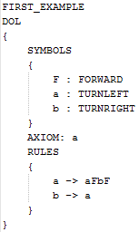
Création des grammaires et génération
L’utilisateur doit pouvoir créer ses grammaires
  Définition d’un formatage de fichier
Génération de la liste des symboles
    Étape 1 : a
    Étape 2 : aFbF
    Étape 3 : aFbFFaF
    Étape 4 : aFbFFaFFaFbFF
<numéro>
Démonstrateur de L-Systèmes
Rémi DUCCESCHI Thomas NOGUER
Notes:
<numéro>
Rémi DUCCESCHI Thomas NOGUER
Démonstrateur de L-Systèmes
27/04/2013

Slide 7
Interprétation de la tortue
Variété des interprétations
Tortue mère
  Liste des symboles
  Construction du graphe de scène
<numéro>
Démonstrateur de L-Systèmes
Rémi DUCCESCHI Thomas NOGUER
Notes:
<numéro>
Rémi DUCCESCHI Thomas NOGUER
Démonstrateur de L-Systèmes
27/04/2013

Slide 8
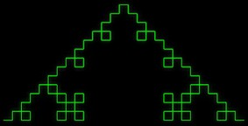
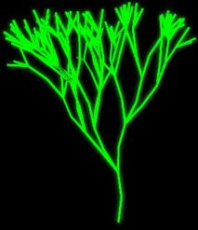

Interprétation de la tortue
Tube
Interprétation simple
Utilisation de formes basique
Variété des résultats
<numéro>
Démonstrateur de L-Systèmes
Rémi DUCCESCHI Thomas NOGUER
Notes:
<numéro>
Rémi DUCCESCHI Thomas NOGUER
Démonstrateur de L-Systèmes
27/04/2013

Slide 9

Interprétation de la tortue
Tube
Actions de base
  Dessiner un tube
  Tourner
  Sauvegarder la position
  Restaurer la dernière position
Construction du graphe de scène importante
<numéro>
Démonstrateur de L-Systèmes
Rémi DUCCESCHI Thomas NOGUER
Notes:
<numéro>
Rémi DUCCESCHI Thomas NOGUER
Démonstrateur de L-Systèmes
27/04/2013

Slide 10
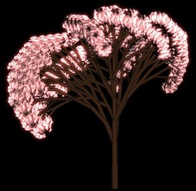
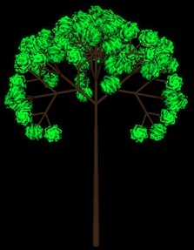

Interprétation de la tortue
Tree
Interprétation basique pour des arbres
Réduction des formes dynamiques
Introduction de feuilles
<numéro>
Démonstrateur de L-Systèmes
Rémi DUCCESCHI Thomas NOGUER
Notes:
<numéro>
Rémi DUCCESCHI Thomas NOGUER
Démonstrateur de L-Systèmes
27/04/2013

Slide 11
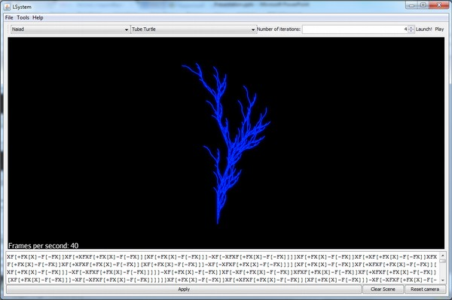
Moteur 3D
Jmonkey
Canva intégré dans une interface Swing
<numéro>
Démonstrateur de L-Systèmes
Rémi DUCCESCHI Thomas NOGUER
Notes:
<numéro>
Rémi DUCCESCHI Thomas NOGUER
Démonstrateur de L-Systèmes
27/04/2013

Slide 12
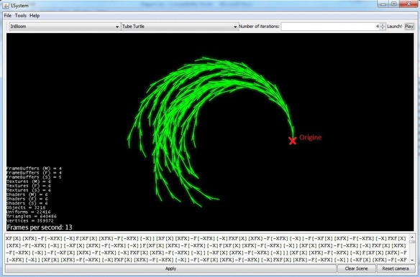
Moteur 3D
Camera
Formes inconnues à l’avance
  Problème de position initiale de la caméra
<numéro>
Démonstrateur de L-Systèmes
Rémi DUCCESCHI Thomas NOGUER
Notes:
<numéro>
Rémi DUCCESCHI Thomas NOGUER
Démonstrateur de L-Systèmes
27/04/2013

Slide 13
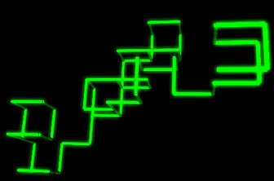
Moteur 3D
Lumière
Nécessité d’éclairer la scène dans toutes les situations
Lumière directionnelle
  Direction de la caméra
<numéro>
Démonstrateur de L-Systèmes
Rémi DUCCESCHI Thomas NOGUER
Notes:
<numéro>
Rémi DUCCESCHI Thomas NOGUER
Démonstrateur de L-Systèmes
27/04/2013

Slide 14
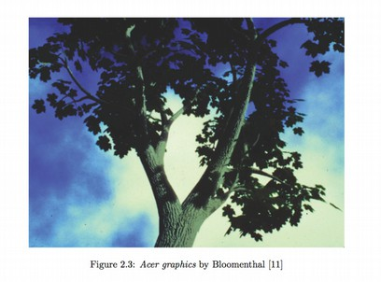
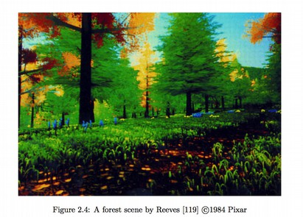
Conclusion
Evolutivité de l’application
Possibilité d’imaginer de nombreuses interprétations
Application diverses dans les univers 3D
<numéro>

